Slide 1
Отчёт об исполнении бюджета Максатихинского муниципального округа за 2023 год

Slide 2
Доходная часть бюджета Максатихинского муниципального округа на 01.01.2024г
Доходная часть бюджета муниципального округа по состоянию на 01.01.2024 года исполнена на 102,3 % (предусмотрено в бюджете на 2023 г. 795 365,8 тыс.руб., исполнено за 2023 год 813 576,6 тыс.руб.) в том числе:
- налоговые и неналоговые доходы на 114,6 % (154 222,7тыс.руб. и 176 782,1тыс.руб. соответственно);
- безвозмездные поступления на 99,3% (641 143,1тыс.руб. и 636 794,5 тыс.руб. соответственно).

Slide 3
Исполнение доходов бюджета муниципального округа на 01.01.2024г.
тыс.руб.

Slide 4
Динамика доходов бюджета Максатихинского муниципального округа за 2021-2023годы
тыс.руб.

Slide 5
Исполнение бюджета Максатихинского муниципального округа по налоговым и неналоговым доходам на 01.01.2024г.
тыс.руб.

Slide 6
Расходная часть бюджета муниципального района за 2023 год
Расходная часть бюджета муниципального района на 01.01.24 года исполнена на 96,6% ( назначено на год 842328,0 т.р., исполнено 813995,5 т.р.)
Доля расходов бюджета муниципального округа расходы на социальную сферу – образование, культуру и кинематографию, физическую культуру и спорт, социальную политику в общей сумме годовых назначений составляет 48,5% и равна 40872,3 т.р., в сумме исполнения бюджета на 01.01.2024 г. 49,0% и 398481,2 т.р. соответственно.
Дефицит бюджета на 01.01.2024 года составил 418,9 тыс. руб.

Slide 7
Расходы бюджета муниципального округа за 2021-2023 годы
тыс.руб.

Slide 8
Динамика расходов района по разделам за 2021-2023 годы
тыс.руб.

Slide 9
Исполнение программных направлений деятельности муниципального образования Максатихинский муниципальный округ за 2023 год
тыс.руб.
52054,5
6410,7
4426,4
3538,1
64565,6
874,8
6649,8
МП "Муниципальное управление на территории Максатихинского муниципального округа на 2023-2028 года"
МП "Обеспечение безопасности населения Максатихинского муниципального округа на 2023-2028 годы"
МП "Развитие сферы транспорта и дорожного хозяйства Максатихинского муниципального округа на 2023-2028 годы"
МП "Молодежная политика в Максатихинском муниципальном округе на 2023-2028 годы"
МП "Социальная поддержка и защита населения Максатихинского муниципального округа на 2023-2028 годы"
МП "Развитие физической культуры и спорта на территории Максатихинского муниципального округа в 2023-2028 годы"
МП "Управление муниципальным имуществом Максатихинского муниципального округа Тверской области в 2023-2028 годы"
МП "Развитие отрасли культура Максатихинского муниципального округа Тверской области на 2023-2028 годы"
10485,3
МП "Управление муниципальными финансами и совершенствование налоговой политики в Максатихинском муниципальном округе на 2023-2028 годы"
261713,8
МП «Жилищно-коммунальное хозяйство и энергетика Максатихинского муниципального округа Тверской области на 2023-2028годы»
МП "Развитие системы дошкольного, общего и дополнительного образования муниципального образования "Максатихинский муниципальный округ " на 2023-2028 годы"
319987,3
82335,8

Slide 10
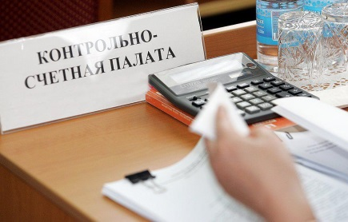
Исполнение непрограммных направлений деятельности муниципального образования Максатихинский муниципальный округ за 2023 год
Расходы за счет средств резервного фонда
0 тыс. рублей.
Обеспечение деятельности контрольно-счетной палаты муниципального образования
Расходы на обеспечение деятельности представительных органов местного самоуправления
859,6 тыс. рублей
93,7 тыс. рублей.

Slide 11
Структура кассовых показателей расходов бюджета 2023 года.
тыс.руб.

Slide 12
Расходы по разделу 01 «Общегосударственные вопросы» за 2023 год
тыс. руб.
-МП «Управление муниципальным имуществом» 2815,1 тыс. руб.
-Обеспечение деятельности органов местного самоуправления

Slide 13
Структура кассовых показателей и исполнение расходов бюджета по разделу 0400 «Национальная экономика» за 2023 год
тыс.руб.

Slide 14
Структура кассовых показателей расходов бюджета по подразделу 0408 «Транспорт» за 2023 год.
тыс.руб.

Slide 15
Структура кассовых показателей расходов бюджета по подразделу 0409 «Дорожное хозяйство (дорожные фонды)» за 2023 год.
тыс. руб.

Slide 16

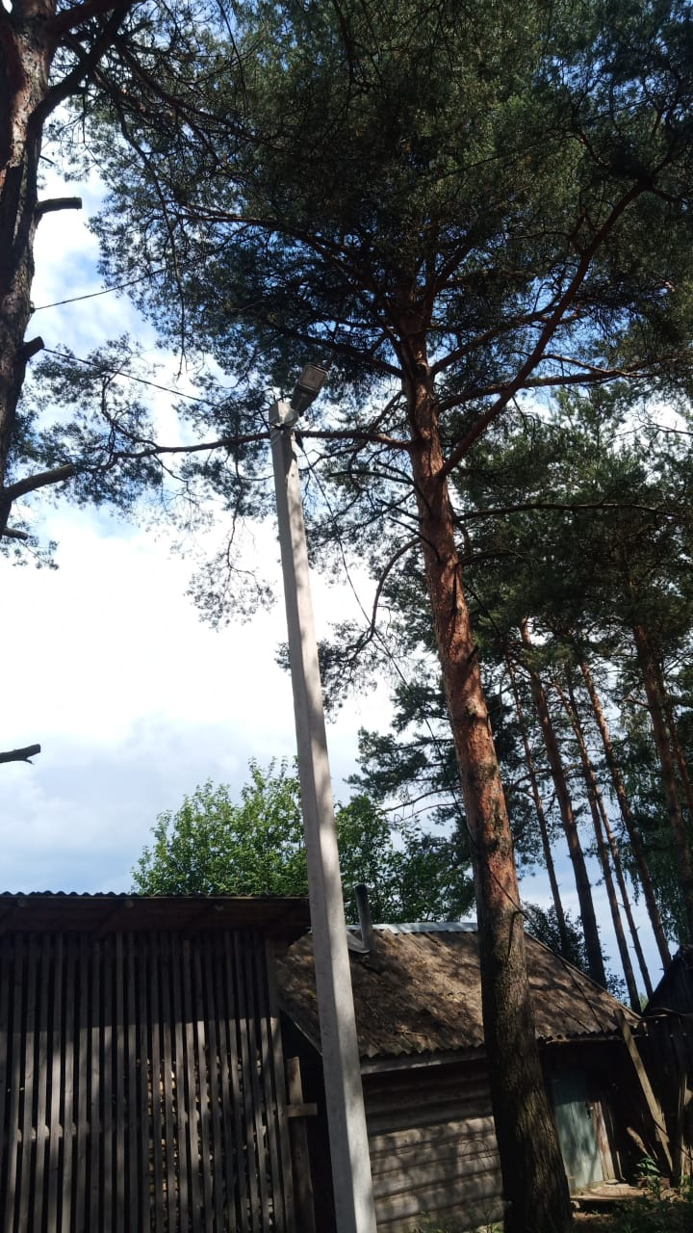
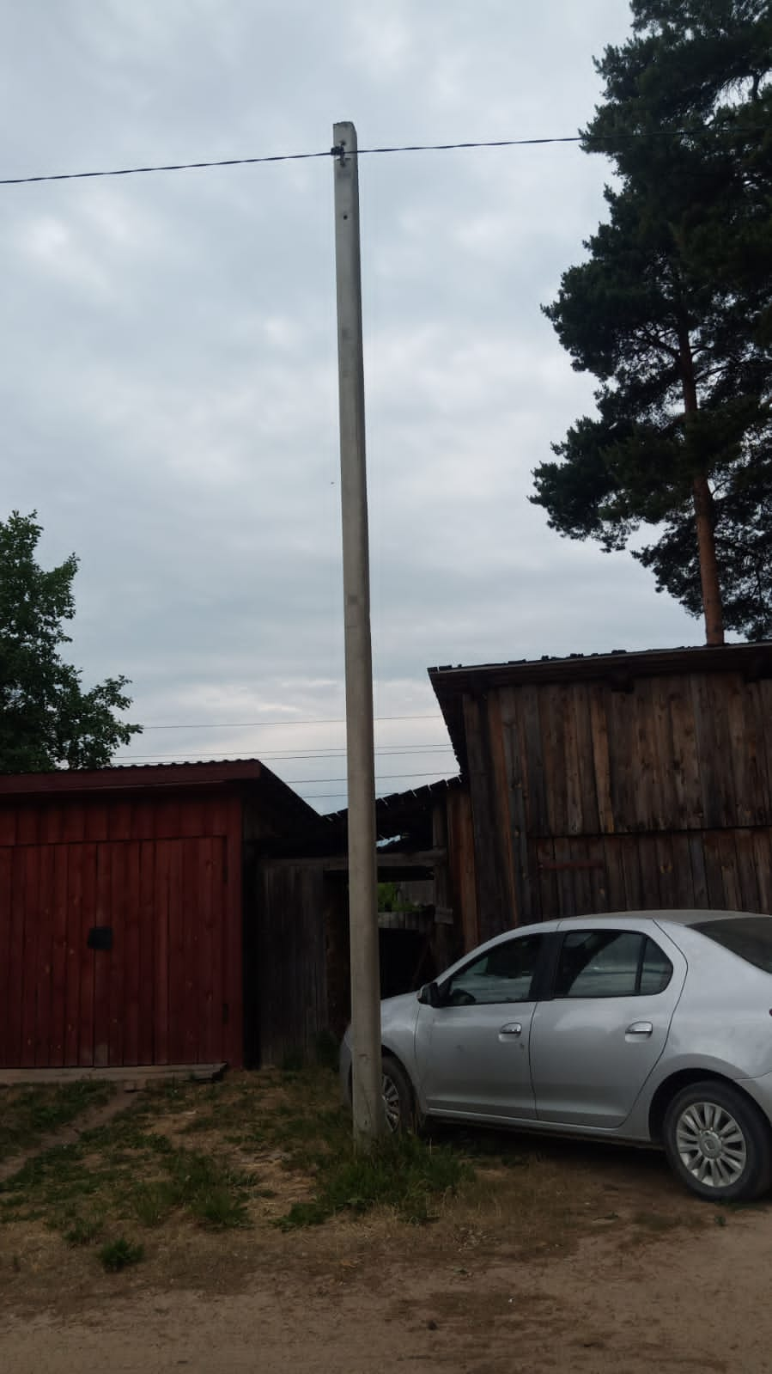
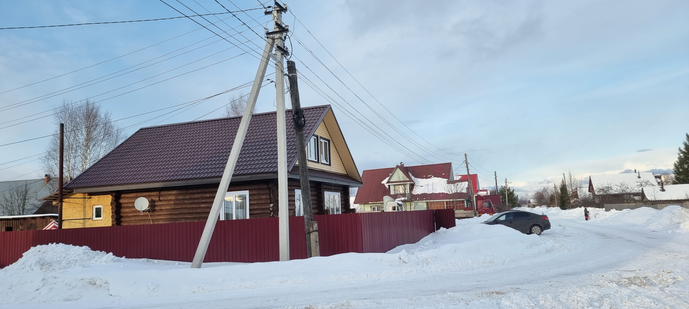
Оборудование автомобильных дорог общего пользования местного значения в целях обеспечения безопасности дорожного движения
Выполнены работы по мероприятиям в целях обеспечения безопасности дорожного движения на автомобильных дорогах общего пользования местного значения (установка элементов освещения на пешеходных переходах, автобусных остановках и локальных пересечениях и примыканиях - освещение улиц Звездной, Южной и Железнодорожной).

Slide 17
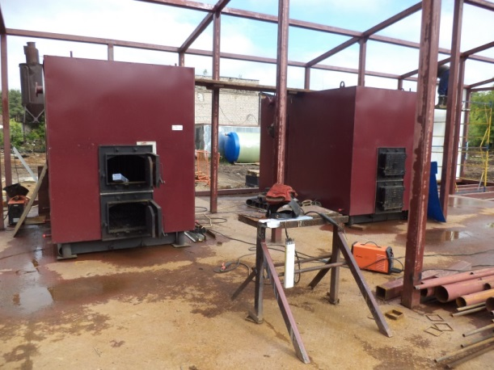
Исполнение расходов бюджета по разделу 05 «Жилищно-коммунальное хозяйство» за 2023 год

Slide 18

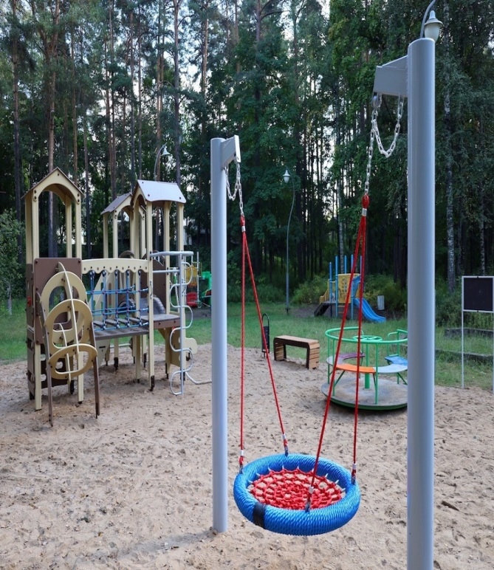
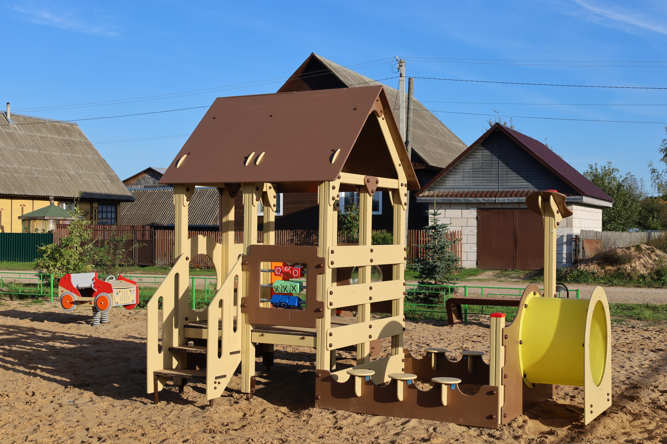
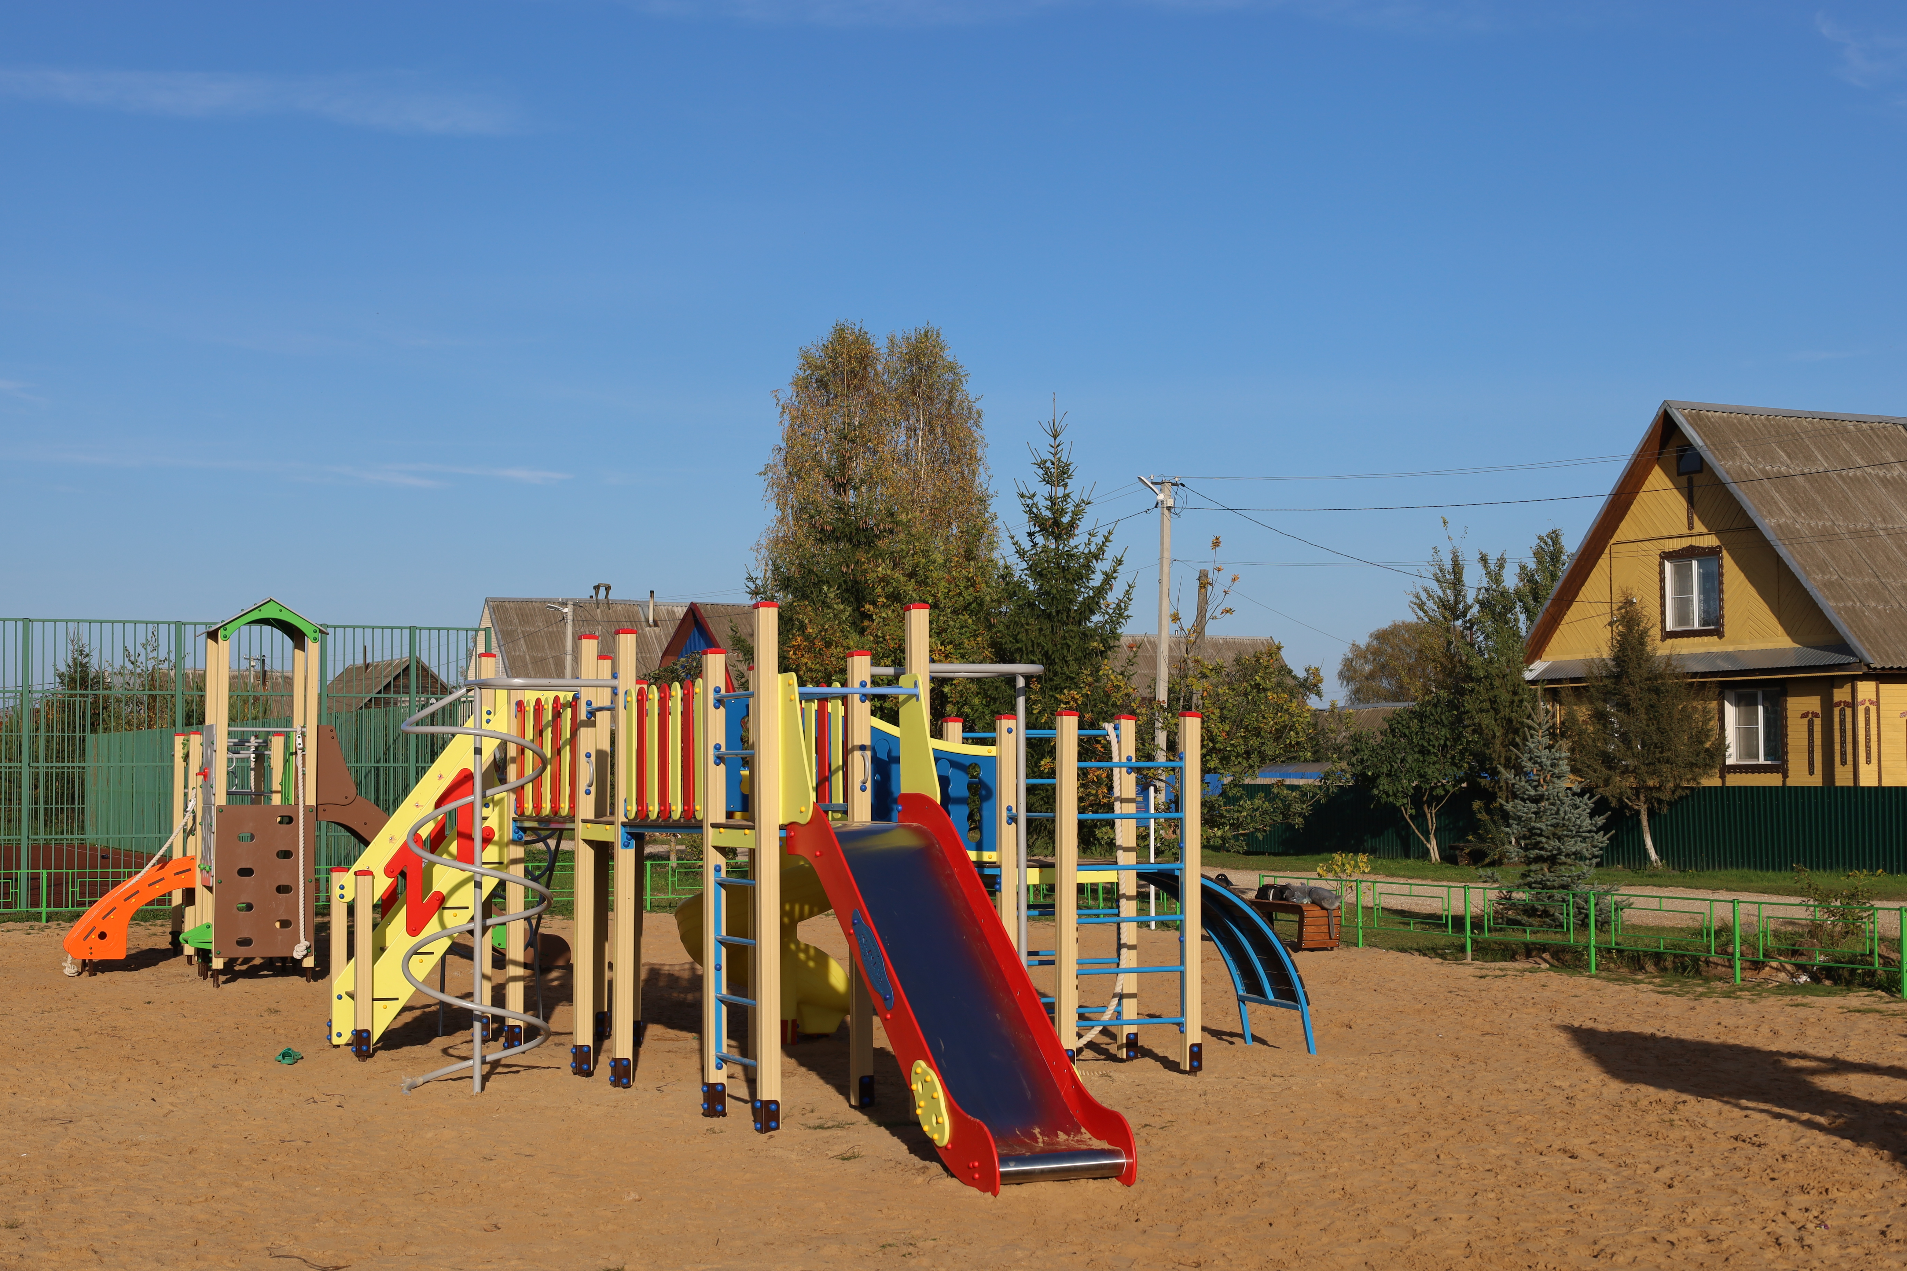
Обустройство общественных пространств и дворовых территорий
Установлено детское игровое оборудование на территории мкр. Южный, мкр. Розовая дача и в парке п. Максатиха

Slide 19
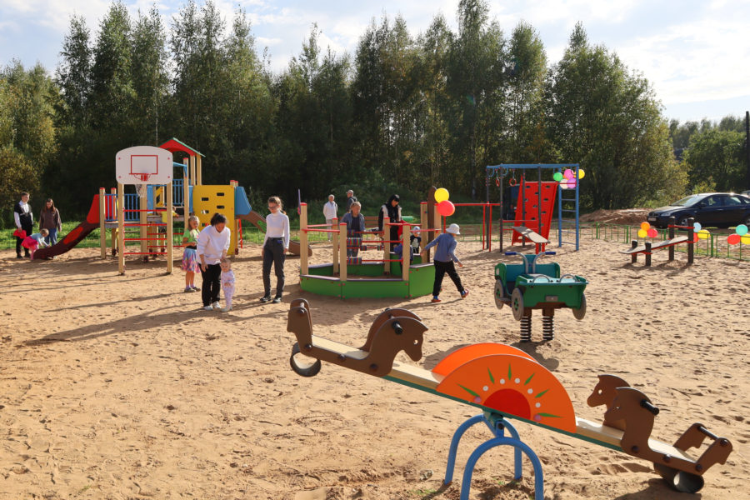
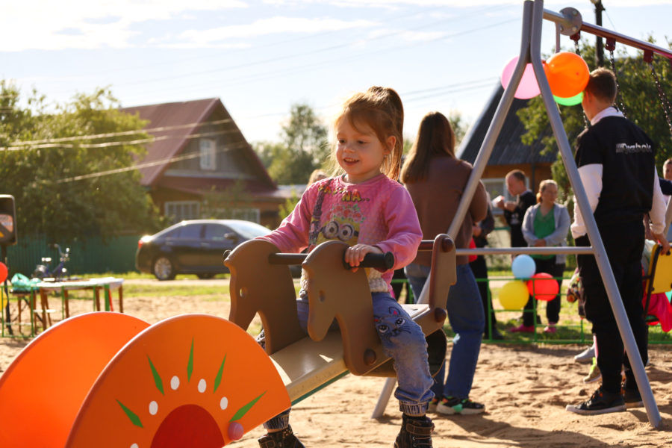
Программа поддержки местных инициатив
По программе поддержки местных инициатив обустроена детская игровая площадка в д. Малышево Максатихинского муниципального округа

Slide 20
Структура кассовых показателей расходов бюджета по разделу 07 «Образование» за 2023 год
тыс.руб.

Slide 21
Кассовое исполнение по подразделам 0701, 0702, 0703, 0709 за 2023 год
тыс.руб.
8 школ
7 садов
3 учреждения дополнительного образования
Управление образования администрации Максатихинского муниципального округа Тверской области

Slide 22
Финансирование 7 дошкольных образовательных учреждений за 2023 год составило 93798,4 тыс. руб.
тыс.руб.

Slide 23
Финансирование 8 общеобразовательных учреждений за 2023 год составило 198102,1 тыс.руб.
тыс.руб.

Slide 24

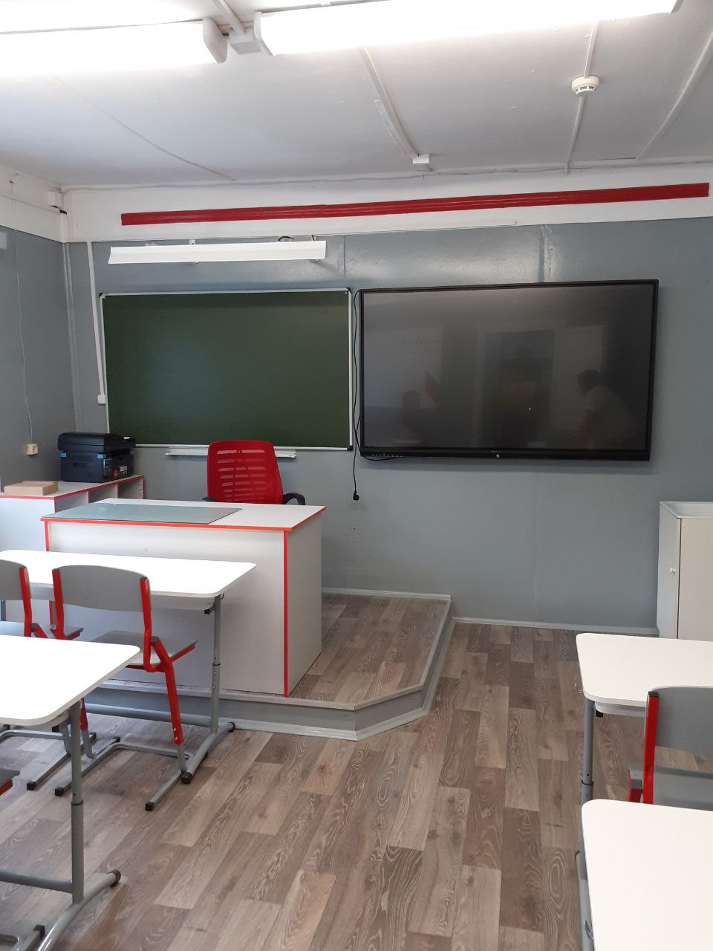
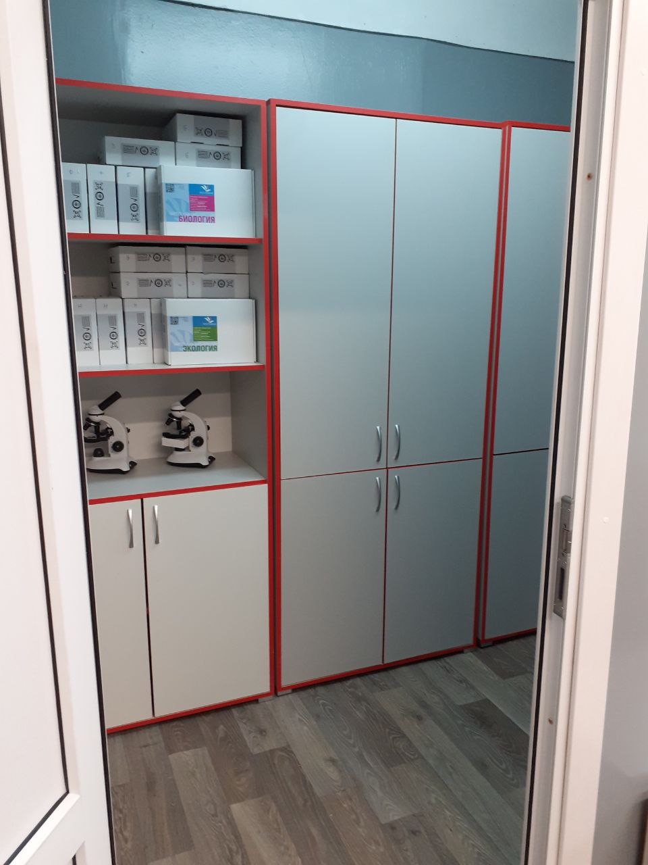
Создание центров естественно-научной и технологической направленностей "Точка роста"
Фото *
Фото *
В МБОУ «Сидорковская СОШ» проведен ремонт, закуплена мебель и поступило оборудование для создания центра «Точка роста» в сумме 290 тыс. руб.

Slide 25
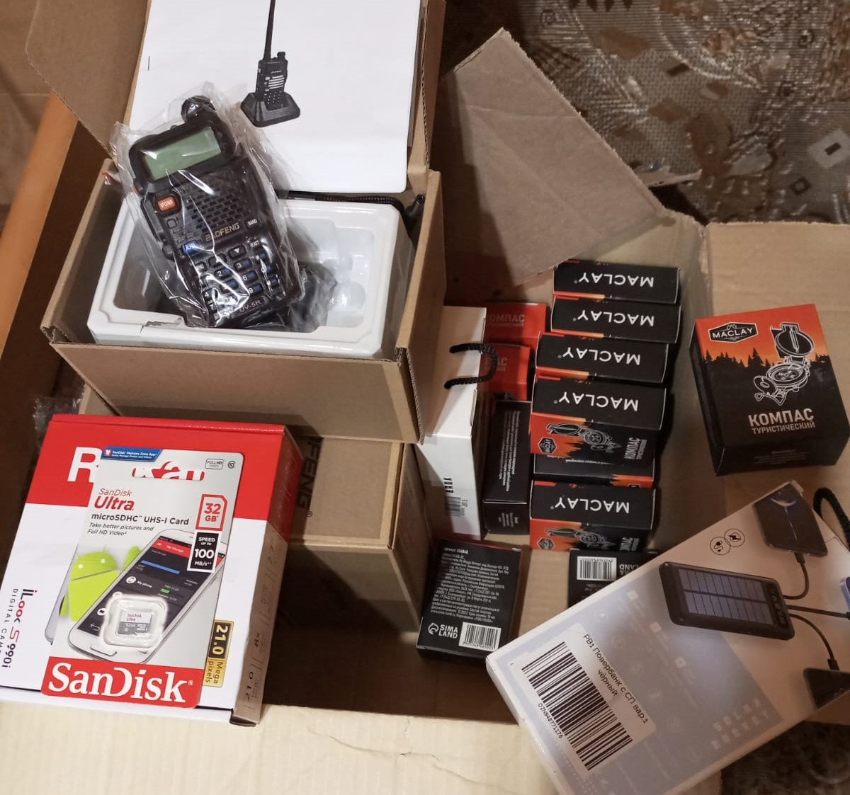
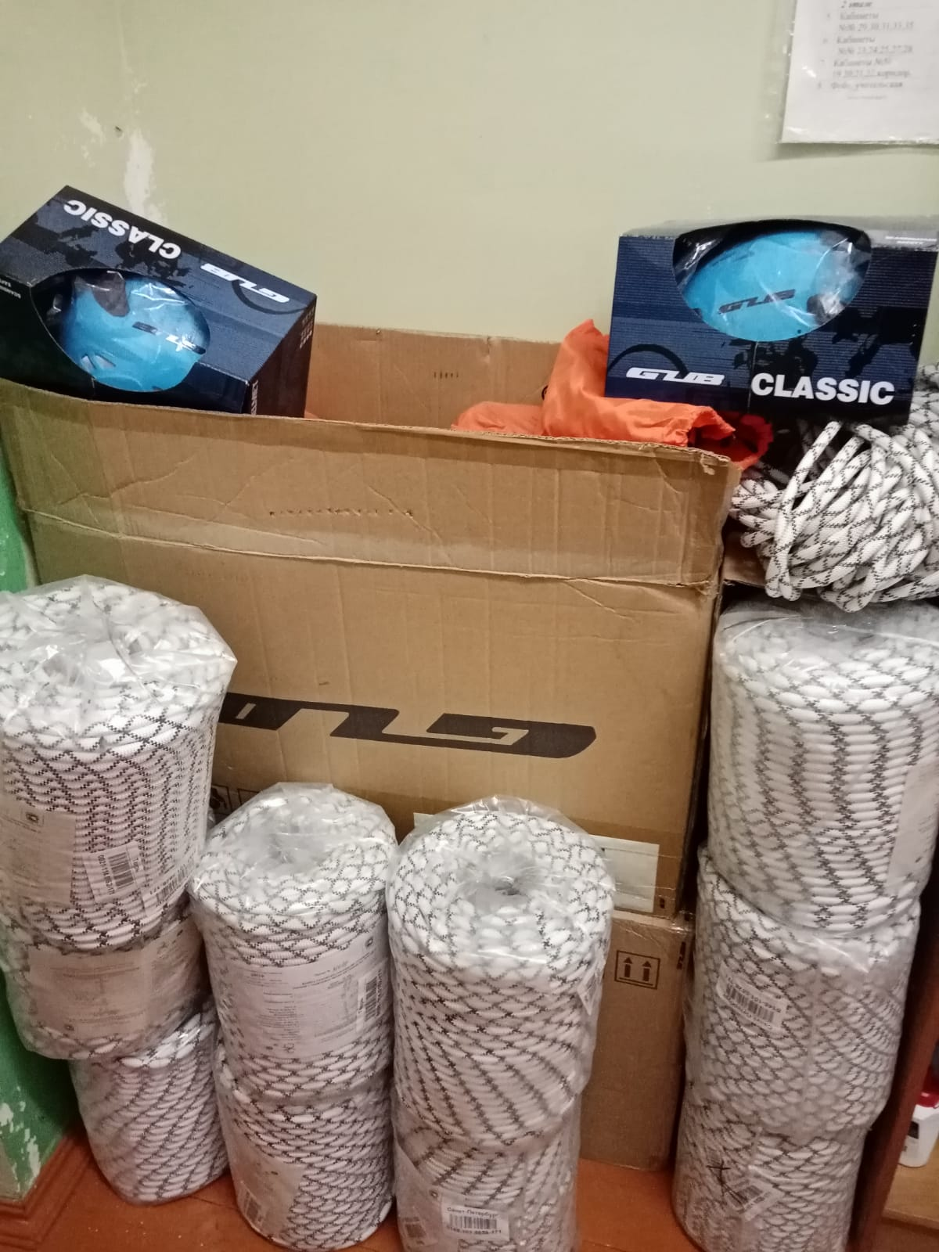
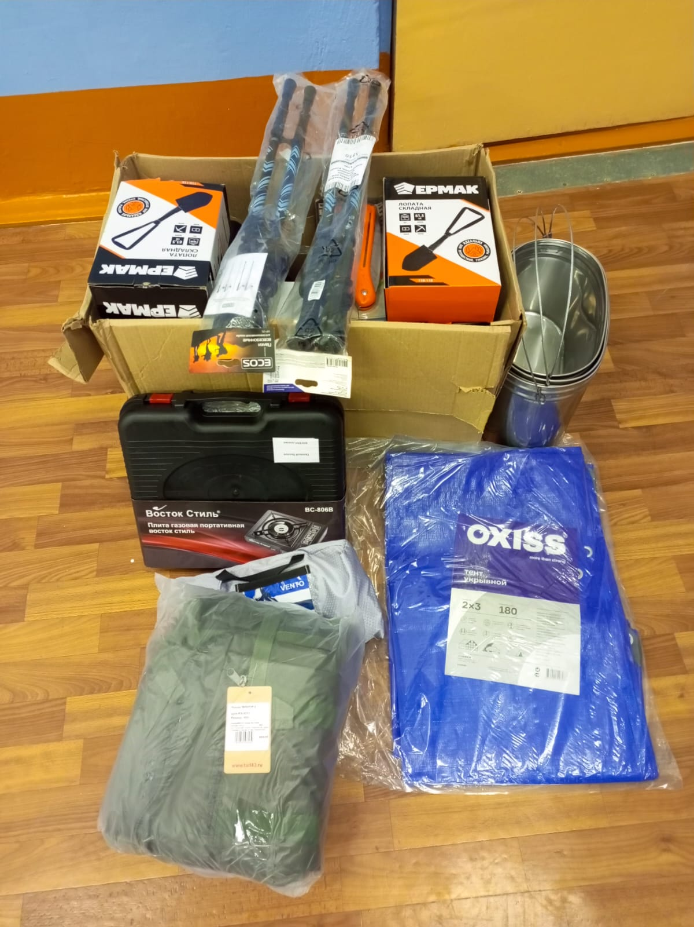
Создание новых мест дополнительного образования детей всех направленностей в образовательных организациях различных типов
Фото *
Фото *
В МБОУ «Ривзаводская СОШ» и МБОУ «Максатихинская СОШ №2» поступило оборудование для создания новых мест дополнительного образования детей

Slide 26
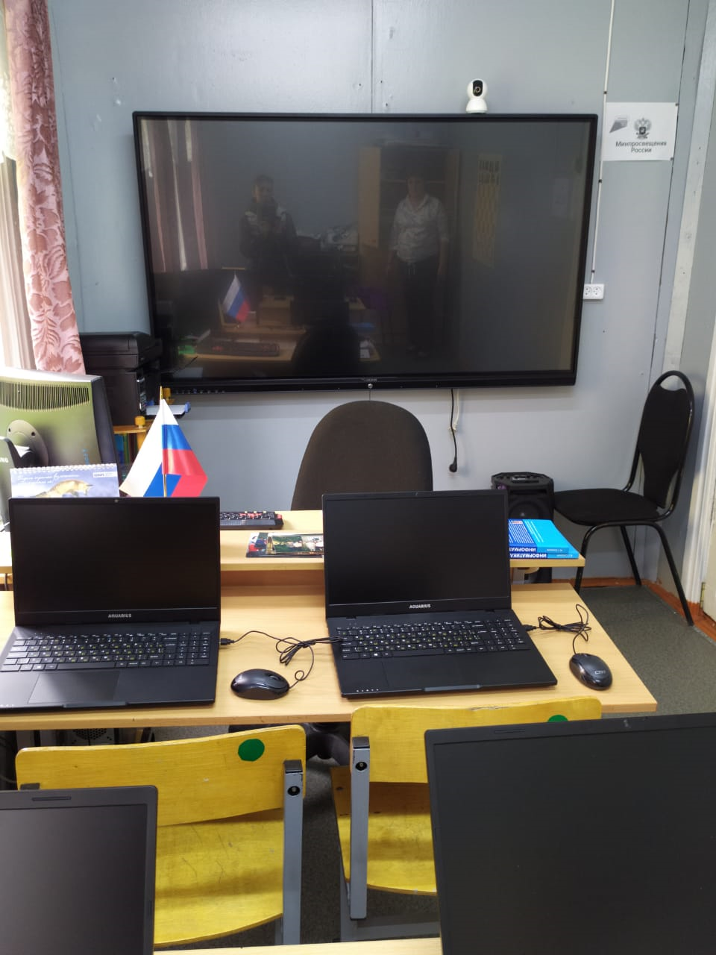
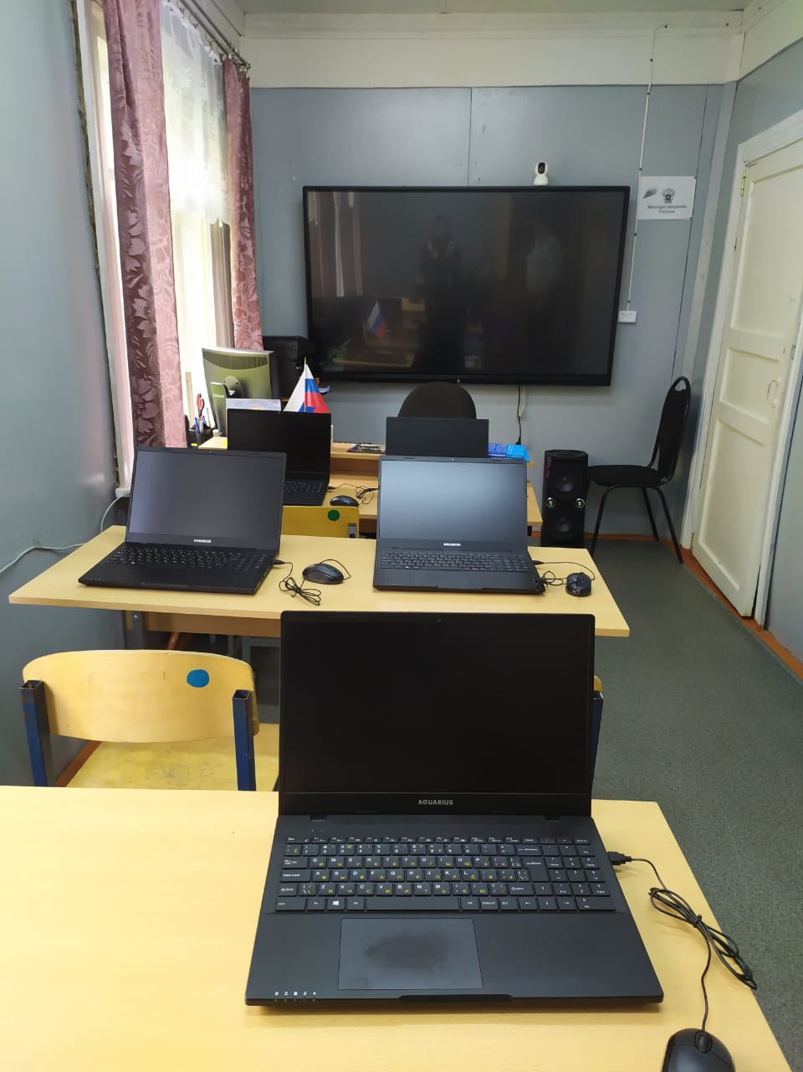
Оснащение образовательных организаций компьютерным оборудованием для внедрения цифровой образовательной среды
Фото *
Фото *
В МБОУ «Сидорковская СОШ» поступило оборудование для внедрения цифровой образовательной среды

Slide 27
Финансирование 3 образовательных учреждений дополнительного образования детей за 2023 год составило 14240,5 тыс. руб.
тыс.руб.

Slide 28
Структура кассовых показателей расходов бюджета по разделу 08 «Культура и кинематография» за 2023 год
тыс.руб.

Slide 29
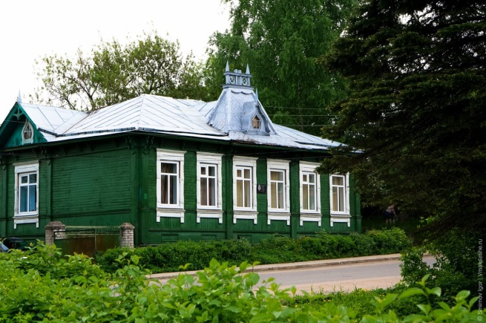
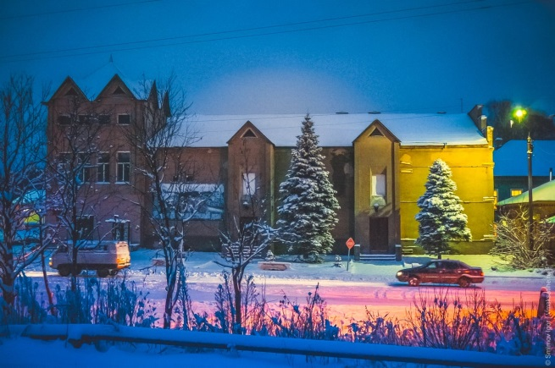
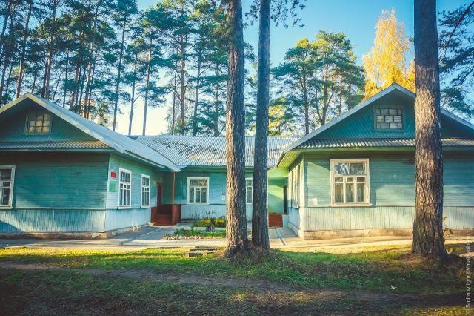
Направление расходов по РП 0801 «Культура» в разрезе муниципальных учреждений
КАЗЕННЫЕ УЧРЕЖДЕНИЯ
"МКУК "Максатихинский межпоселенческий центр культуры и досуга» на сохранение и развитие культурно-досуговой деятельности в Максатихинском муниципальном округе 17799,9 тыс.рублей
МКУК "МКМ им. А.Е.Смусенка" на сохранение и развитие музейного дела 3028,3 тыс.рублей
БЮДЖЕТНОЕ УЧРЕЖДЕНИЕ
МКУК "Максатихинская МЦБ" на сохранение и развитие библиотечного дела 14374,8 тыс.рублей
МБУК «Максатихинский центральный Дом культуры» 12885,1 тыс.рублей

Slide 30

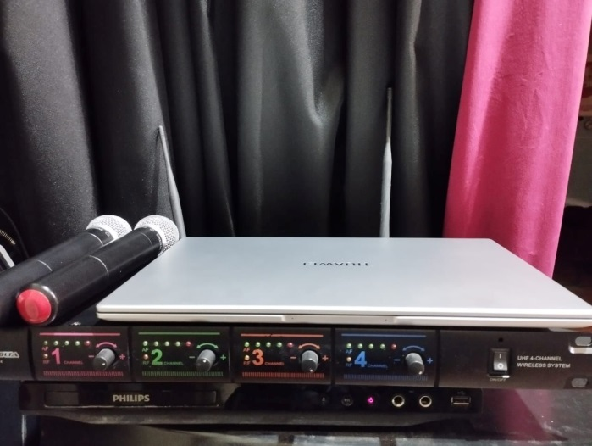
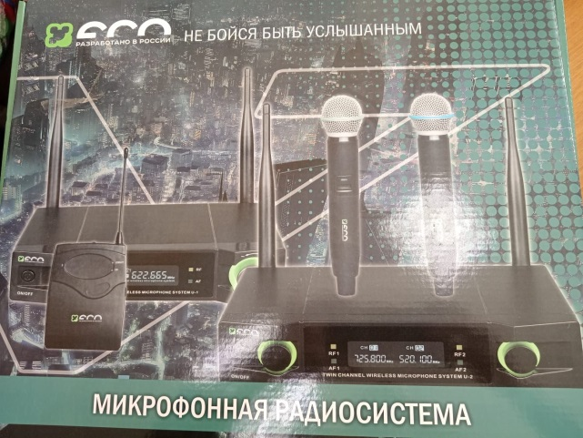
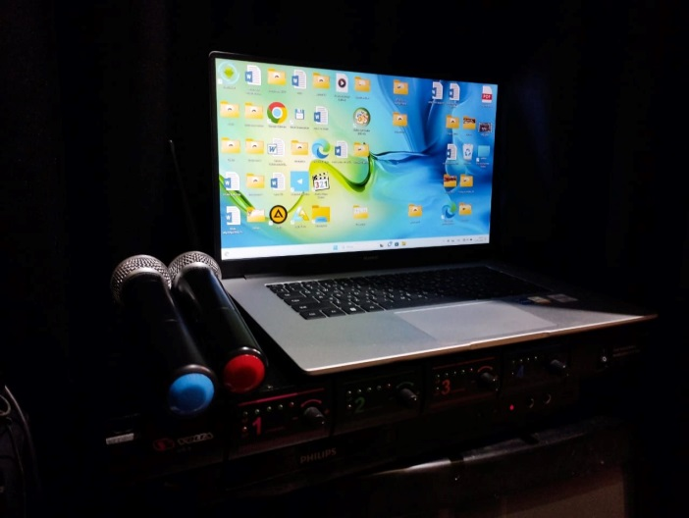
ПОДДЕРЖКА ЛУЧШИМ СЕЛЬСКИМ УЧРЕЖДЕНИЯМ КУЛЬТУРЫ
В МКУК «Максатихинский межпоселенческий центр культуры и досуга» Райковский сельский дом культуры по региональному проекту «Творческие люди» приобретено оборудование:
- VOLTA US Микрофонная радиосистема с четырьмя ручными микрофонами
ECO by VOLTA U-2 микрофонная радиосистема начального уровня
Ноутбук Huawei MateBook D15 BOD-WFH9

Slide 31
Оплата коммунальных услуг по отраслям (бюджет) за 2023 год
тыс.руб.

Slide 32
Структура кассовых показателей и исполнение расходов бюджета по подразделу 10 «Социальная политика» за 2023 год.
тыс.руб.

Slide 33
Структура кассовых показателей расходов бюджета по разделу 11 «Физическая культура и спорт» за 2023 год
тыс.руб.
В 2023 году на содержание муниципального спортивного центра с игровым залом направлено 5471,3 тыс. руб.
На проведение спортивных мероприятий направлено 939,4 тыс.руб.

Slide 34
Источники финансирования дефицита бюджета муниципального округа за 2021-2023г.

